Slide 1
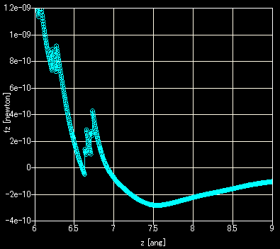
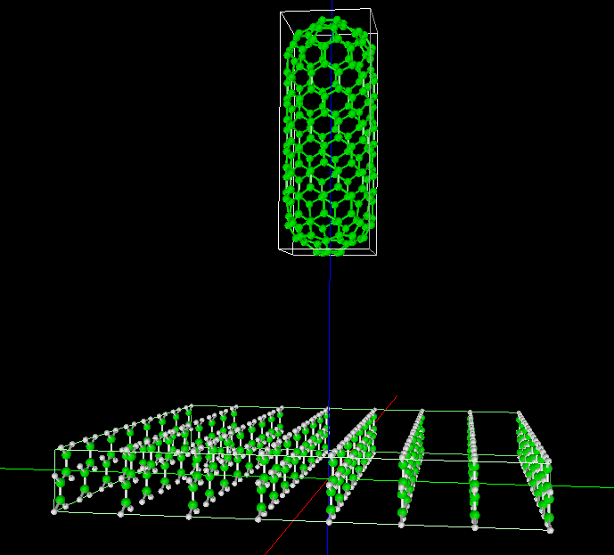
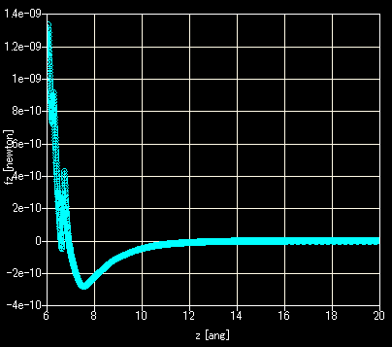
【MD】ブタジエン分子を基板上に並べ、CNT探針を接近させてフォース・カーブを測定
Tip: capped SWCNT
Diameter: 7.8 Å
Height: 20.6 Å
Sample: 64 butadienes
at even intervals
Temperature: 300 K
フォースカーブの計算結果。右上は拡大図。
横軸は探針モデルの底部のz座標、縦軸はz軸上向きを正として探針が受ける力を表す。
探針の高さが7.5 Å付近で最も引力が高くなるようなフォースカーブが得られた。さらに接近させると探針－試料間の斥力が強くなっていく。所々にその斥力が急激に弱くなる箇所が見られる。これは、探針からの強い斥力によって試料の分子構造が変形したためと考えられる。
Notes:
MD_ForceCurve_Organic_003

